Slide 1
Projeto Mini-Arduino
Rafael França
Lucas silva

Slide 2
Analisador de mudança de ambiente
Utilizando um sensor de distância para analise, um servo para movimento, um visor lcd, buzina e led para exibição de mudanças.
Objetivo: captar mudanças em um ambiente inicial e reproduzir alertas de led de acordo com a proximidade da mudança, alerta sonoro sempre que o sensor passar pela mudança e alerta visual lcd indicando o local da mudança.

Slide 3
Implementação
Primeiro o servo gira entre os ângulos de 30º e 120º enquanto o sensor capta a distancia 9 vezes para cada grau e tira uma media corrigindo o desvio padrão.
Por que isso? Pois o sensor nem sempre é preciso e pode retornar valores incorretos e imprecisos, pensando nisso resolvemos tirar uma média das distâncias.
Em seguida o servo volta a posição inicial e começa a girar novamente entre 30º e 120º com o sensor agora captando 3 vezes e observando caso aconteça alguma mudança.

Slide 4
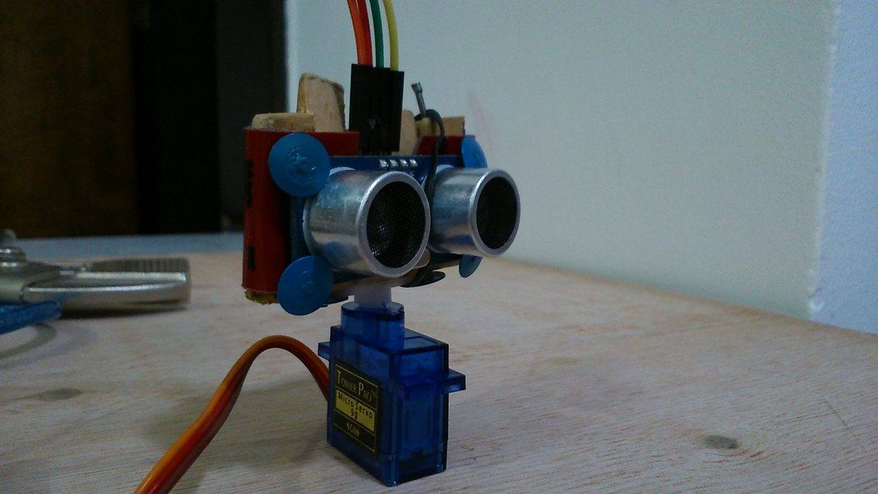
Dificuldades físicas: acoplar o servo ao sensor de distância.
Solução: gambiarra

Slide 5
Caso alguma mudança ocorra, dependendo da proximidade o led pisca mais rápido ou mais devagar, a buzina é acionada sempre que o sensor passar novamente no local alterado e o led exibe um mapa indicando o local alterado.
Dificuldades de código: a leitura do sensor de distância trava a aplicação até que seja retornado um valor, por diversas vezes esse valor poderia demorar a ser obtido por causa do ambiente, travando o código e deixando ele não reativo.
Solução: descobrimos a existência de uma função que faz a leitura de acordo com um ‘timeout’ e caso a leitura não retorne nada nesse tempo de timeout ela é abortada, neste caso fazemos uma nova leitura aumentando as chances de retornar um resultado.

